Slide 1


LA PSICOLOGIA DEL ORADOR:
El orador debe estar dotado de una gran sensibilidad para captar de inmediato el modo de ser y de pensar de su auditorio, el conocimiento de la psicología de las personas y de las masas deben formar parte de su personalidad, pues sino tiene dotes de psicólogo difícilmente podrá llegar a entusiasmar o convencer a quienes le escuchan.

Slide 2
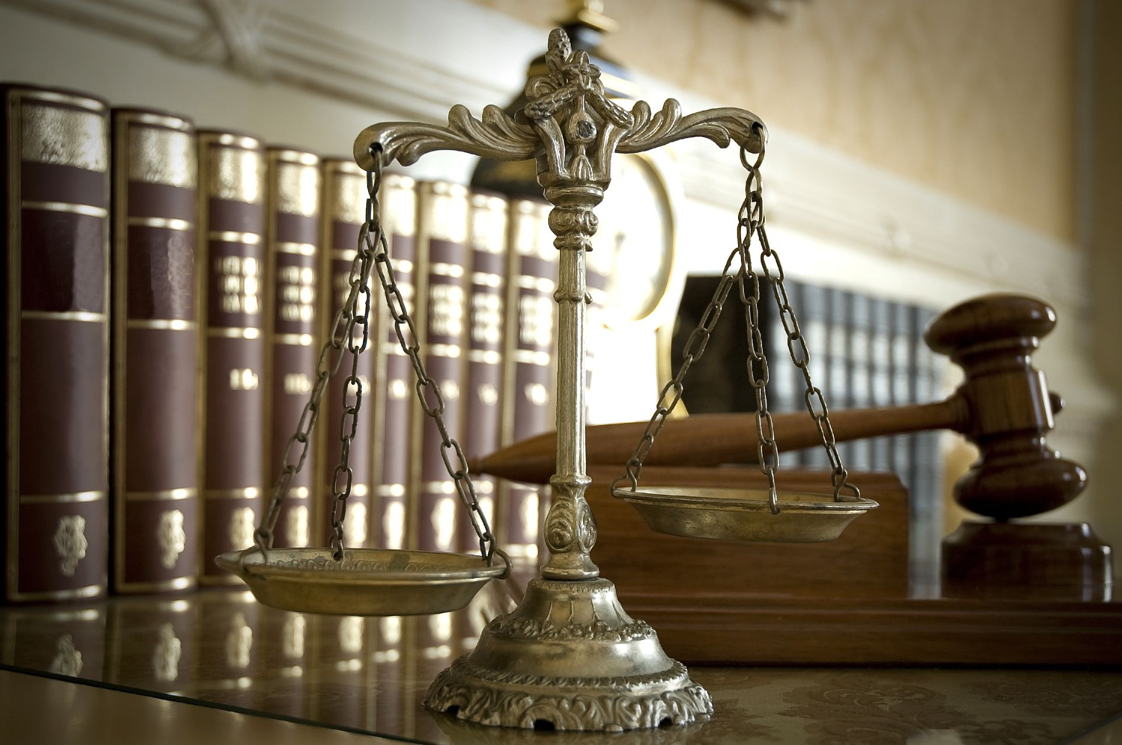
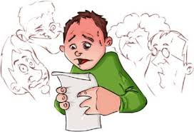
LA VOZ DEL ORADOR
Es por medio de la voz contenida en la palabra hablada el medio a través del cual el hombre expresa sus más bellos sentimientos, su manera de pensar, sus alegrías, sus sufrimientos , su bondad, su valor, su cobardía, sus ilusiones, sus temores, sus angustias, sus esperanzas, es decir todo lo que quiere, lo que espera, todas sus manifestaciones de diferente contenido y forma.

Slide 3
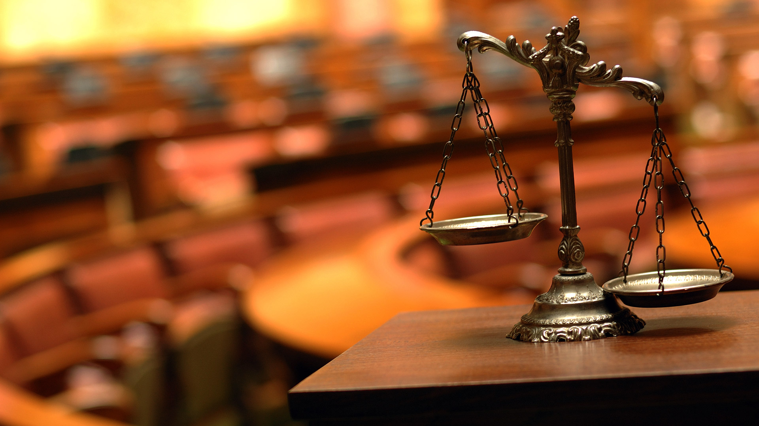
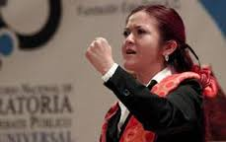
La voz del orador debe ser fuerte, cuando no se tiene, es necesario hacer los ejercicios adecuados para adquirirla. Los pulmones que suministran el aire a las cuerdas bucales deben fortalecerse.

Slide 4
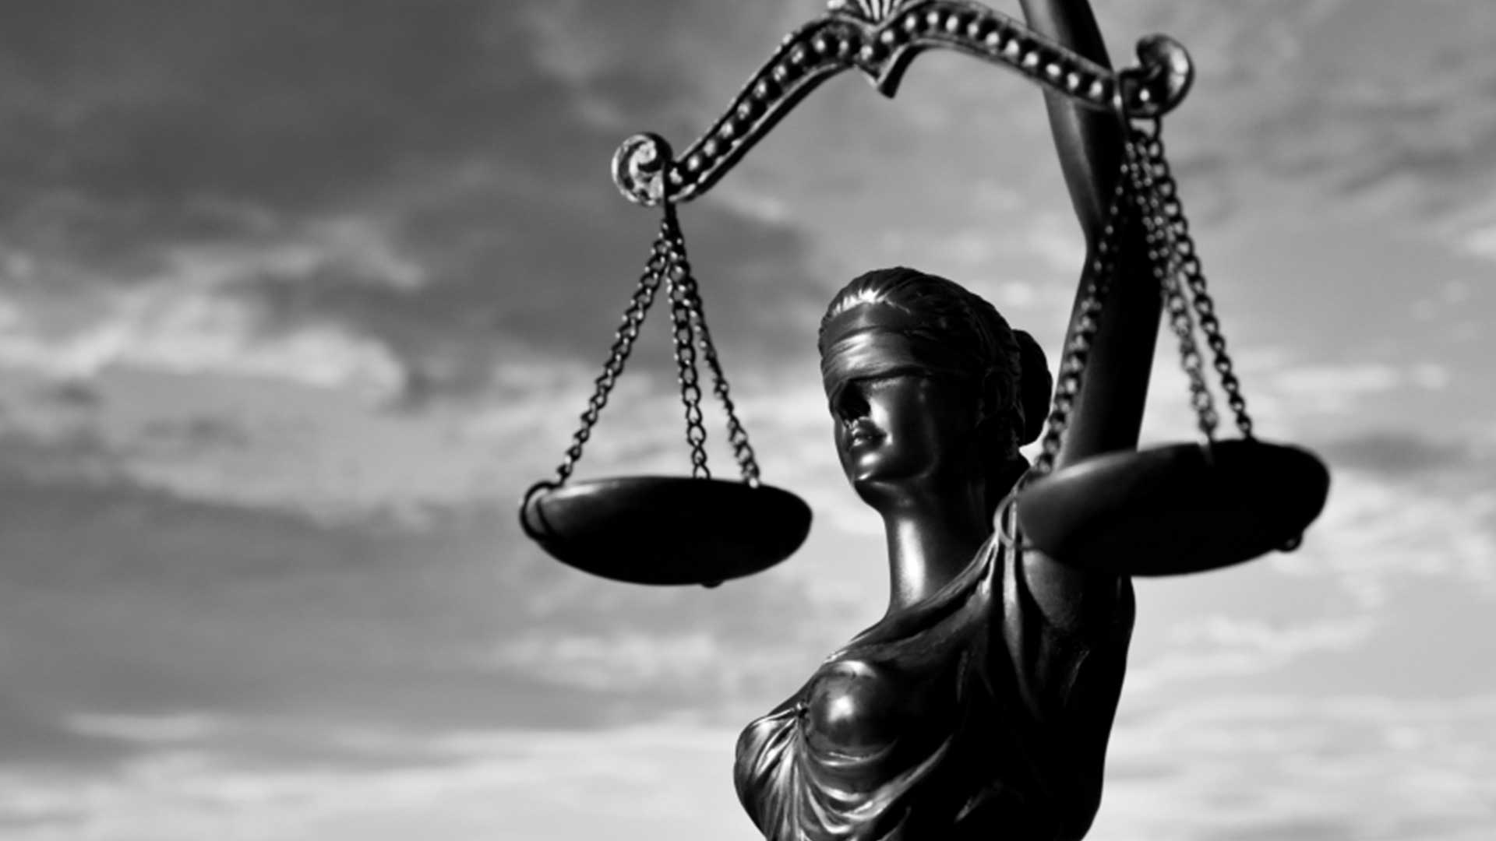
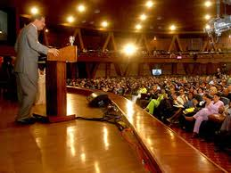
PREPARACIÓN DEL ORADOR.
La preparación del orador es uno de los elementos más importantes que éste debe cumplir, pues está íntimamente relacionada con la oratoria.
La preparación del orador debe ser permanente y continua, para ser una persona de basta cultura que en cualquier momento le proporcione los medios idóneos para pronunciar un discurso convincente y emotivo en el momento en que las circunstancias se lo exijan.

Slide 5
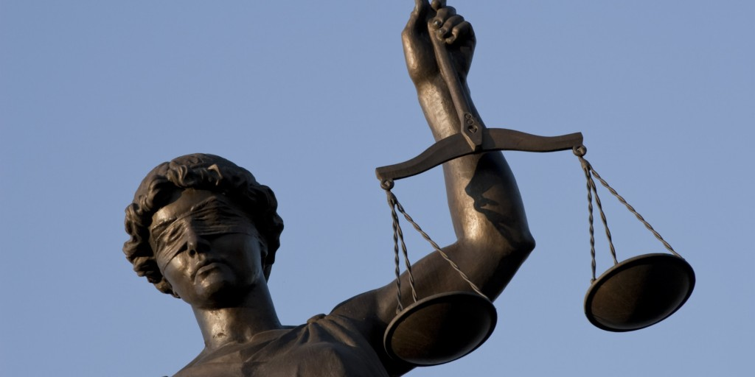
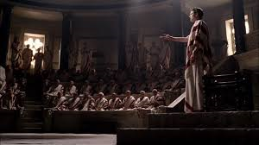
LA ELOCUENCIA DEL ORADOR
Es la facultad de hablar o de escribir de modo eficaz para deleitar y conmover, y especialmente para persuadir a oyentes o lectores.
La oratoria es el arte de hablar con elocuencia, el orador es la persona que la practica, que la utiliza como medio para llegar a los fines que él sea propuesto, es el ser humano que se expresa con emoción, con verdad y con belleza.

Slide 6
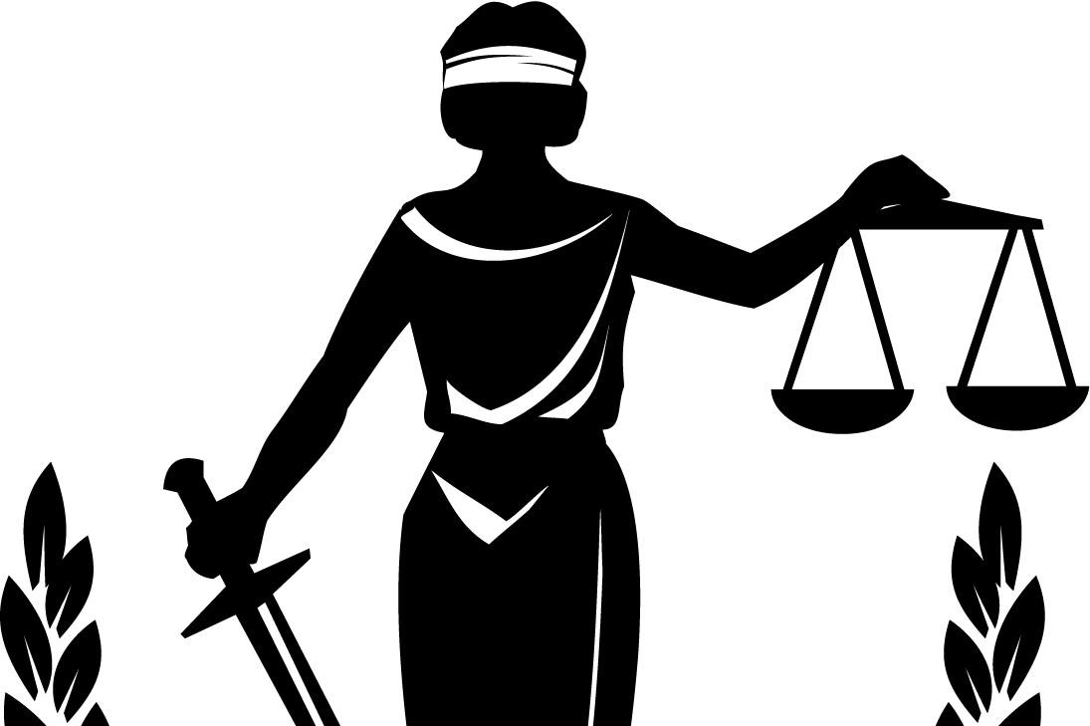
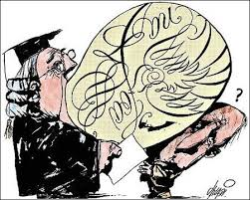
LENGUAJE JURÍDICO

Slide 7
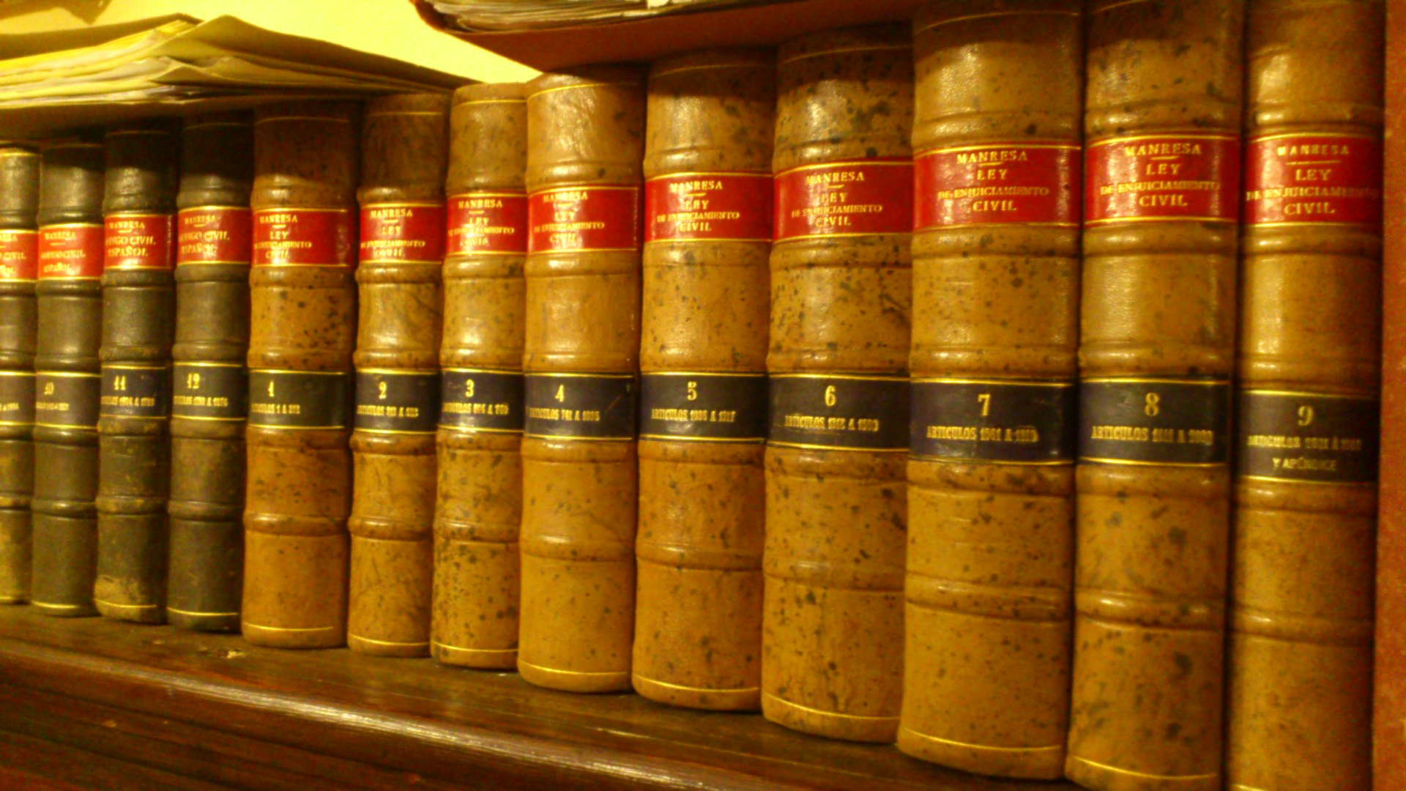
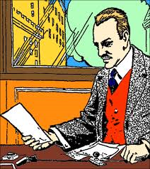
El lenguaje especializado es el lenguaje específico que utilizan los profesionales y expertos para transmitir información y para definir los términos, los conceptos y los conocimientos de una determinada área específica.

Slide 8
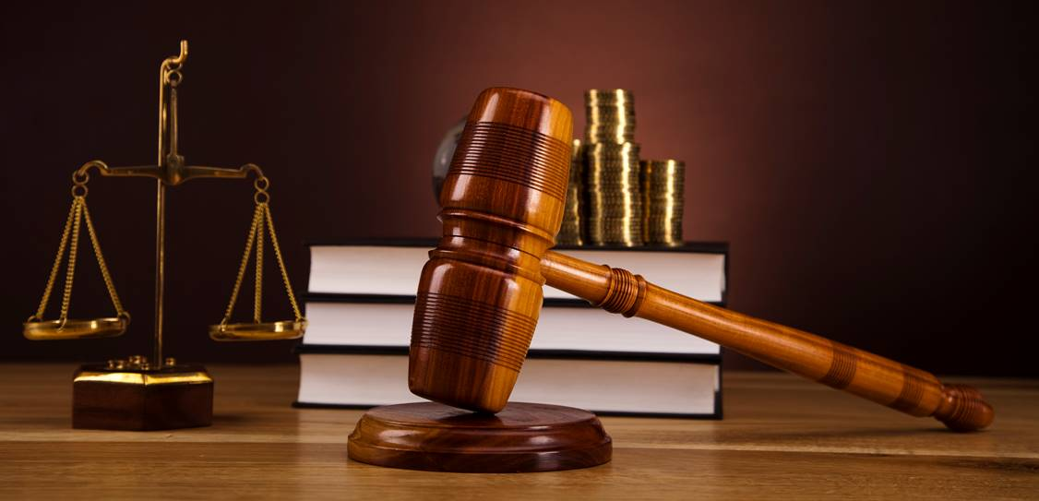
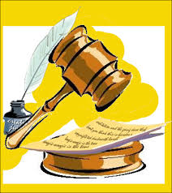
El lenguaje jurídico es apenas uno de tantos lenguajes especializados.
El lenguaje jurídico o legal es esencialmente un idioma diferente que no domina el común de la gente

Slide 9
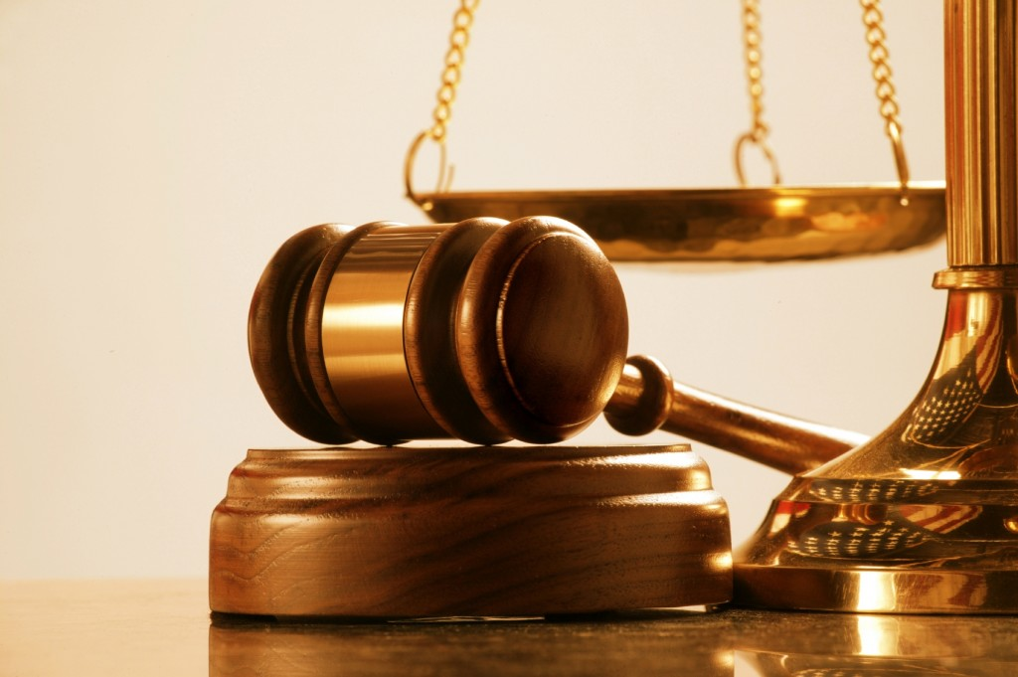
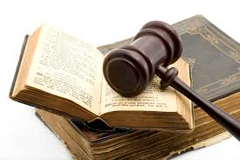
NECESIDAD DEL LENGUAJE JURÍDICO
Todos empleamos palabras para trabajar, más para nosotros los juristas son la materia prima precisamente.
Las leyes están hechas con palabras, como las casas con ladrillos., nosotros somos ingenieros de las palabras.

Slide 10
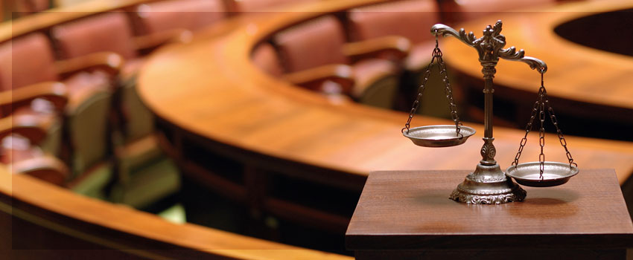
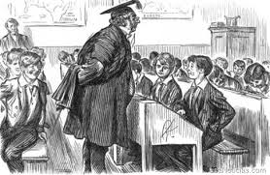
ELEMENTOS QUE DEBEN TOMARSE EN CUENTA EN EL LENGUAJE JURÍDICO:
Aprender a estar bien mientras se esté hablando.
Estar confiado con respecto al tema que se va a tratar.
Tener confianza en la manera en que se desarrolla la exposición.
Tomar en cuenta que en todo público siempre habrá algunas personas con actitud negativa.
Confiar en que el público le atiende.

